Slide 1

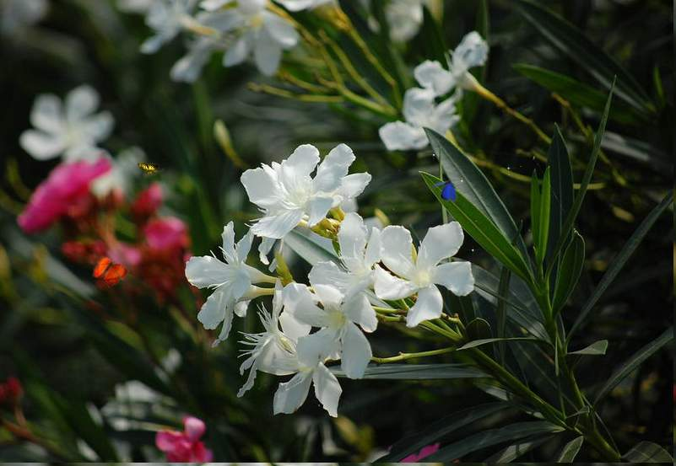
夹竹桃
丹徒区荣炳中心小学 杜华凤

Slide 2
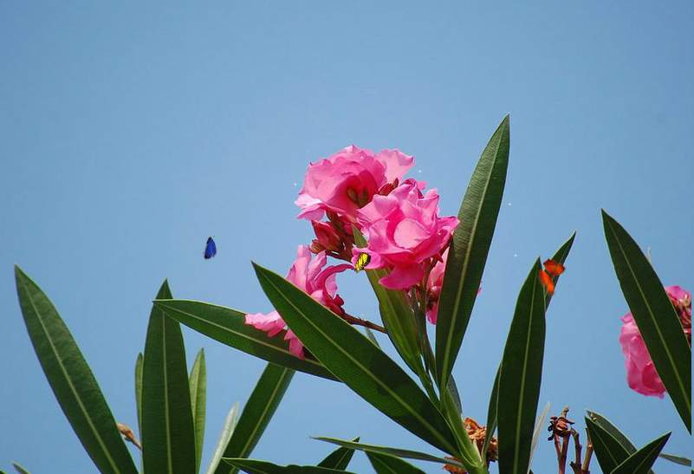

Slide 3
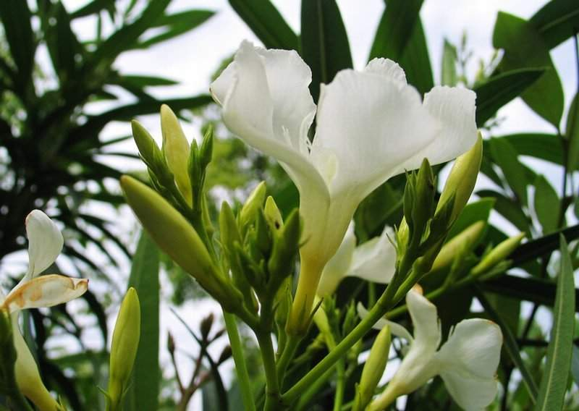

Slide 4
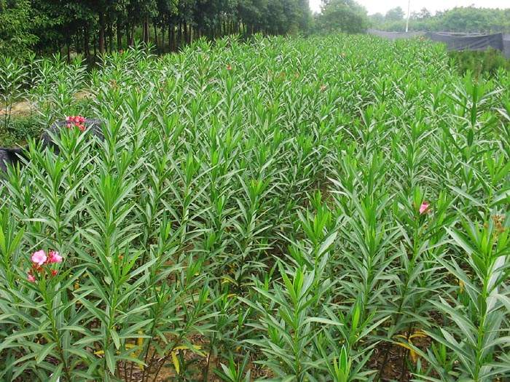

Slide 5
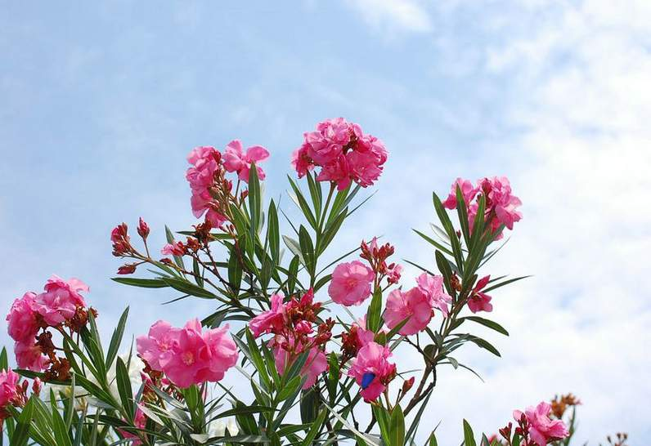

Slide 6
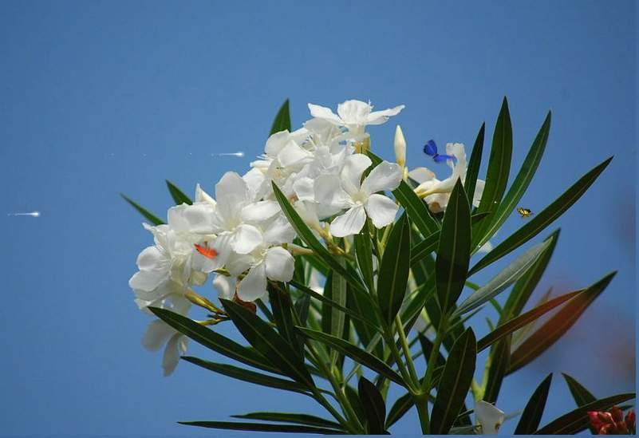

Slide 7
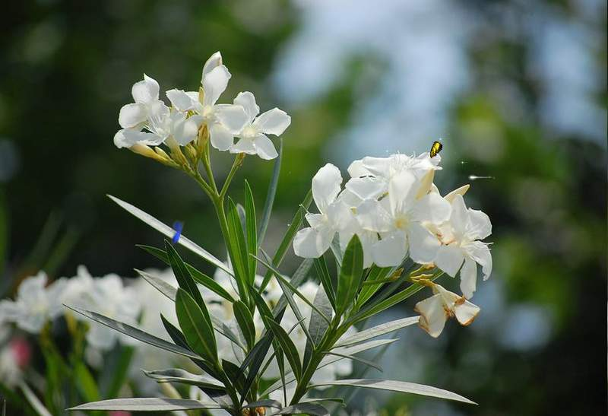

Slide 8
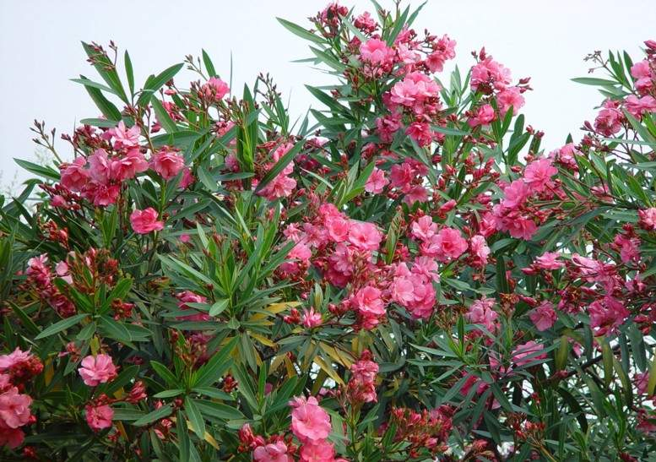

Slide 9
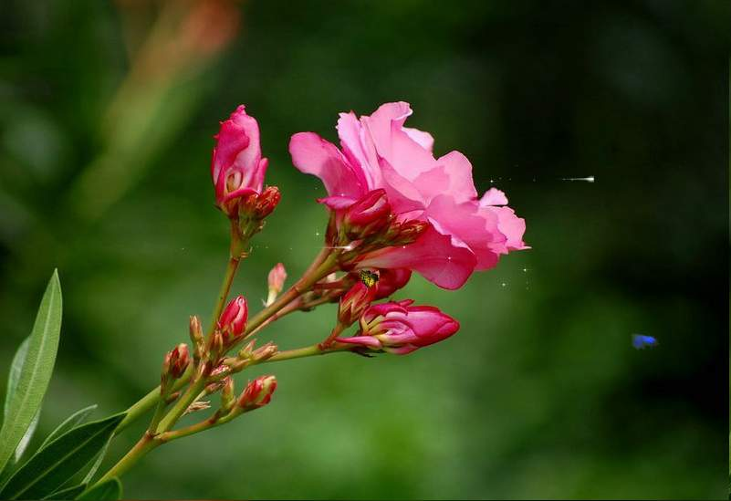

Slide 10
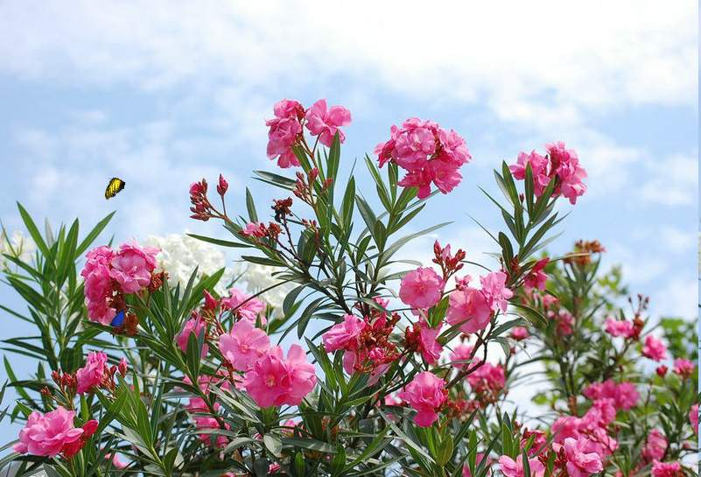

Slide 11
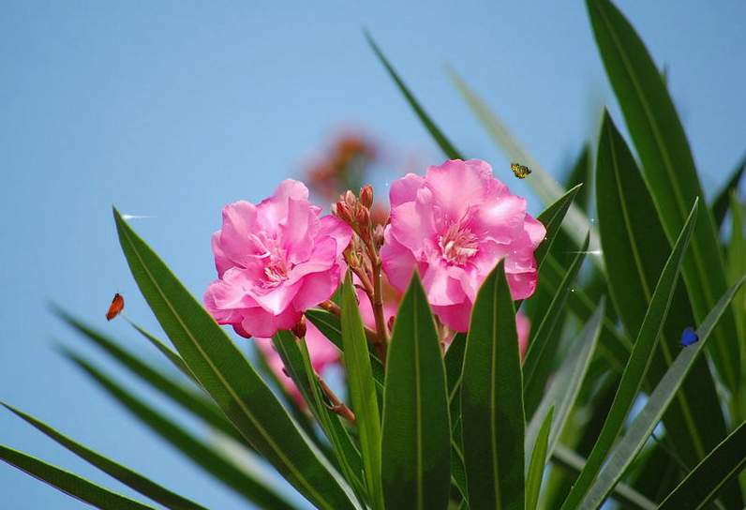

Slide 12
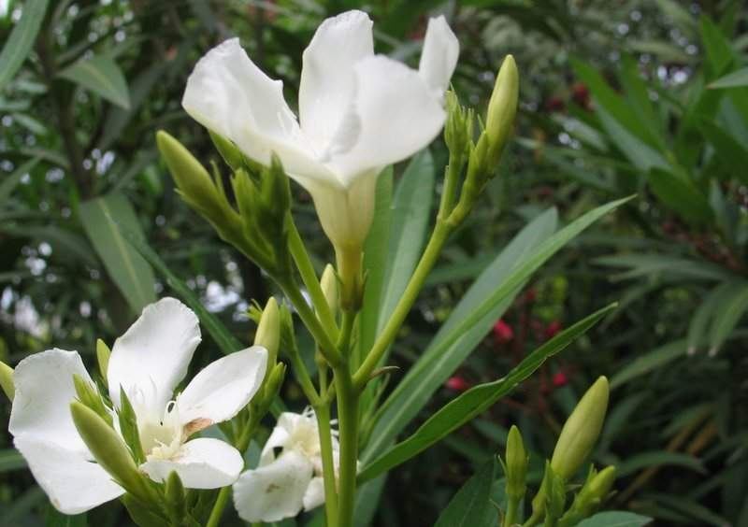
夹竹桃给你留下了一个怎样的印象?

Slide 14

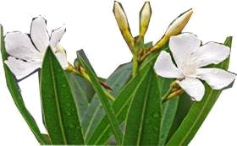
轻声朗读课文第四自然段，画出体现夹竹桃韧性的句子，反复地读上几遍，并写下自己读后的感受。

Slide 15
然而，在一墙之隔的大门内，夹竹桃却在那里悄悄地一声不响，一朵花败了，又开出一朵，一嘟噜花黄了，又长出一嘟噜。

Slide 16
应有尽有 然而，在一墙之隔的大门内，桃却 花团锦簇 在那里悄悄地一声不响， 满院生辉 一朵花败了，又开朵
五彩缤纷 一嘟噜花黄了，又长出噜。
美不胜收
怒放
花开花落
万紫千红

Slide 17
在和煦的春风里，在盛夏的暴雨里，在深秋的清冷里，看不出有什么特别茂盛的时候，也看不有出什么特别衰败的时候，无日不迎风吐艳。
造句：……无……不……
无时不、无事不、无人不、无法不

Slide 18
抗震救灾的士兵们，无一不在争分夺秒，抢救幸存者。
1冬天，欣赏着烟台海的凝重与壮观，游客 。
2为了把字写得漂漂亮亮，他 。
3 ，在场的人无不欢呼雀跃。
4 ， ！

Slide 19
在和煦的春风里，夹竹桃在那里
悄悄地一声不响，一朵花败了，又开出一朵，一嘟噜花黄了，又长出一嘟噜。

Slide 20
在盛夏的暴雨里，夹竹桃还是在那里
悄悄地一声不响，一朵花败了，又开出一朵，一嘟噜花黄了，又长出一嘟噜。

Slide 21
在深秋的清冷里，夹竹桃依然在那里
悄悄地一声不响，一朵花败了，又开出一朵，一嘟噜花黄了，又长出一嘟噜。

Slide 22
从春天一直到秋天，从迎春花一直到玉簪花和菊花，无不奉陪。
造句：……无不……

Slide 23
然而，在一墙之隔的大门内，夹竹桃却在那里悄悄地一声不响，一朵花败了，又开出一朵，一嘟噜花黄了，又长出一嘟噜。
在和煦的春风里，在盛夏的暴雨里，在深秋的清冷里，看不出有什么特别茂盛的时候，也看不出有什么特别衰败的时候，无日不迎风吐艳。
从春天一直到秋天，从迎春花一直到玉簪花和菊花，无不奉陪。

Slide 24
这一点韧性，同院子里那些花比起来，不是显得非常可贵吗？

Slide 25
夹竹桃不是名贵的花，也不是最美丽的花，但是对我说来，它却是最值得留恋最值得回忆的花。

Slide 26
然而，
在一墙之隔的大门内，
夹竹桃却在那里
悄悄地 ，
一朵花 ，
又 ，
一嘟噜 ，
又 ；
在 里，
在 里，
在 里，
看不出 的时候，
也看不出 的时候，
无日不 ，
从 一直到 ，
从 一直到 ，
无不 。
这一点 ，
同院子里那些花比起来，
不是显得 吗？

Slide 27
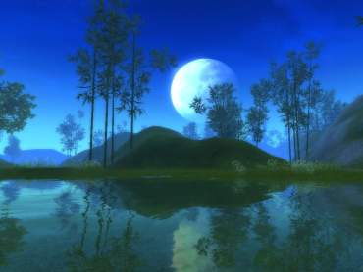

我幻想它是地图，它居然就是地图了。这一堆影子是亚洲，那一堆影子是非洲，中间空白的地方是大海。碰巧有几只小虫子爬过，这就是远渡重洋的海轮。我幻想它是水中的荇藻，我眼前就真地展现出一个小池塘。夜蛾飞过映在墙上的影子就是游鱼。我幻想它是一幅墨竹，我就真看到一幅画。微风乍起，叶影吹动，这一幅画竟变成活画了。

Slide 28
看到月光下的夹竹桃，你又会想到什么呢？
仿写：
我幻想它是（海底世界），它居然就是（海底世界）。……
我幻想它是( )，它居然就是( )。……
你还能把身边的事物，幻想成什么呢？
我幻想（ ）是（ ），它居然就是（ ）。……

Slide 29
夹竹桃不是名贵的花，也不是最美丽的花，但是对我说来，它却是最值得留恋最值得回忆的花。
这样的韧性，又能这样引起我许多的幻想，我爱上了夹竹桃。

Slide 30
“ 我扪扪心自问，我的感情是真实的，我的态度是严肃的，这一点决不含糊。我写东西有一条金科玉律，凡是没有真正使我感动的事物，我决不下笔去写。 ”
——季羡林
金科玉律:现比喻必须遵守、不能变更的信条。

Slide 31
季羡林让《夹竹桃》绽放在自己独特的生活经验和生命体验里。
——宗璞pú
季羡林——“夹竹桃知己”

Slide 32
颁奖词：学问铸成大地的风景，他把心汇入传说，把心留在东方。

Slide 33
你认识哪些具有夹竹桃韧性品质的人物？
写写：学习了这篇课文，你收获到什么？

